Slide 1
In cosa consiste il corso di Genetica
token 864659
Lezioni Frontali
6 cfu Cenci
Esercitazioni Numeriche
3 cfu Amicone

Slide 2
Giovanni Cenci
Dip.to Biologia e Biotecnologie
“C. Darwin”
Sezione Genetica
Stanza 3-07 -Citofono ¾
0649912-477
giovanni.cenci@uniroma1.it
www.facebook.com/CenciLab
cencilabsapienza.weebly.com
Ricevimento Studenti:
Lunedì 10-11.30
previa prenotazione
Cenci
lab
*
*
* Istituto di Genetica

Slide 3
APPELLI Genetica (2020-2021)
15/06/2021
15/07/2021
10/09/2021
23/10/2021
Le date si riferiscono allo scritto di Genetica

Slide 4
Frequently Asked Questions -1-
D. Per svolgere il compito scritto devo iscrivermi all’esame tramite Infostud?
R. Si. É obbligatorio iscriversi su Infostud all’appello desiderato e stampare il foglio di prenotazione.
D. è prevista qualche propedeucità?
R. No
D. Se non sono fuori corso posso comunque iscrivermi agli appelli riservati per i fuori corso di aprile e novembre?
R. No. Gli appelli per i fuori corso sono riservati esclusivamente agli studenti fuori corso e/o laureandi e/o lavoratori
D. Quanto tempo ho per lo svolgimento dello scritto di genetica?
R. 1h.

Slide 5
Frequently Asked Questions-2
D. In cosa consiste lo scritto?
R. Lo scritto prevede 4 esercizi. Non ci sono domande “aperte”. La tipologia degli esercizi è la stessa degli esercizi svolti durante le lezioni/esercitazioni (Da Remoto: scritto su Exam.net)
D. Qual è il voto minimo per accedere all’orale?
R. Il voto minimo è 16.
D. Dove trovo i risultati dello scritto?
R. Gli esiti degli scritti vengono pubblicati sul sito E-learning del docente di riferimento dopo 2-3 giorni dalla prova scritta.
D. Quando è previsto l’orale?
R. Circa una settimana dopo lo scritto. Data, ora e luogo dell’orale verranno comunicati insieme ai risultati dello scritto sul sito E-learning
D. Se si viene bocciati all’orale, viene mantenuto il voto dello scritto?
R. No. La bocciatura prevede l’annullamento anche del voto dello scritto

Slide 6
Frequently Asked Questions -3-
D. Si può ripetere la prova scritta all’appello successivo se non viene superata?
R. Sì. Non è previsto nessun “salto dell’appello”.
D. Se sono stato ammesso alla prova orale e non accetto il voto finale, posso conservare il voto dello scritto?
R. Si
D. Se supero lo scritto posso sostenere l’orale ad un appello successivo?
R. Si , il voto dello scritto rimane valido per tutto l’anno accademico in corso (ultimo appello Febbraio)

Slide 7
Frequently Asked Questions -4-
D. Come comunico al docente che voglio sostenere l’orale ad un appello successivo?
R. Basta scrivere chiaramente sul foglio dello scritto l’appello in cui si intende sostenere l’orale.
D. Se supero lo scritto e non intendo sostenere l’orale nello stesso appello, devo ri-iscrivermi su Infostud?
R. Si, bisogna iscriversi all’appello in cui si intende sostenere l’orale.
D. Se supero lo scritto e voglio sostenere l’orale ad un appello successivo come verrò verbalizzato all’appello in cui ho sostenuto lo scritto?
R. Vi verrà verbalizzata una rinuncia, il risultato finale dell’esame verrà verbalizzato successivamente all’appello in cui si sostiene e supera l’esame orale.

Slide 8
I principi dell’eredità

Slide 9
Estensioni dell’analisi mendeliana

Slide 10
Teoria Cromosomica dell’Eredità

Slide 11
Analisi di associazione genica e Mappe genetiche

Slide 12
Il DNA (cenni)

Slide 13
Anatomia e Funzione di un Gene: Dissezione mediante Mutazione

Slide 14
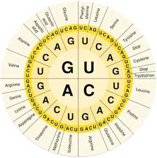
Caratteristiche del Codice Genetico

Slide 15
Struttura e Funzione del Cromosoma Eucariotico

Slide 16
Riarrangiamenti Cromosomi:
Struttura e Numero

Slide 17
Trasferimento genico nei procarioti

Slide 18
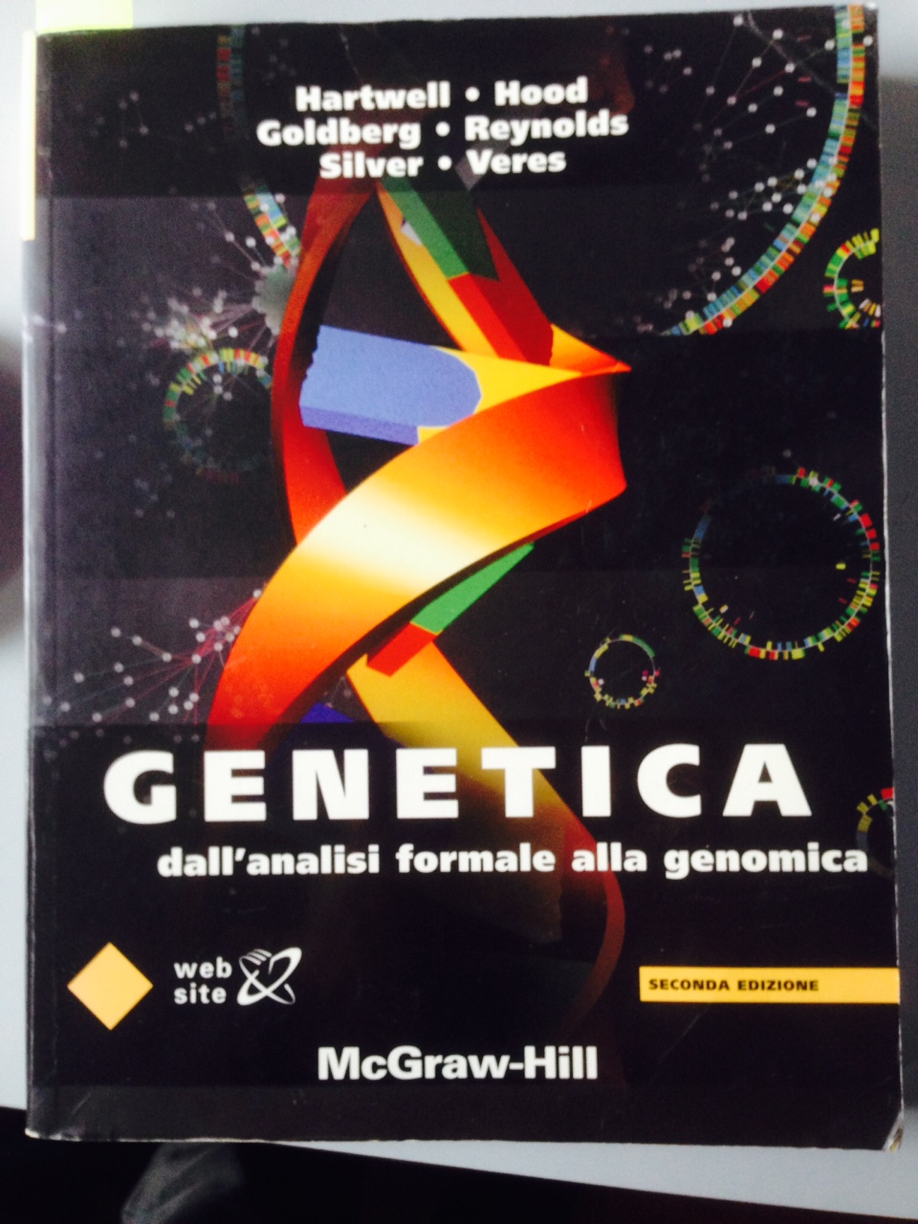
Testi Adottati
GENETICA:dall'Analisi Formale alla Genomica- Hartwell, Hood, Goldberg, Reynolds, Silver, Veres. McGraw HILL
GENETICA- Stansfield-McGraw HILL

Slide 19
Ottime Alternative

